Slide 1



Всероссийский конкурс «Учитель года – 2015»
КОНКУРСНОЕ ЗАДАНИЕ «МЕТОДИЧЕСКИЙ СЕМИНАР»
Принцип объективности
на уроках истории и обществознания
как важнейший фактор формирования личности современного школьника.
Ряписов Максим Алексеевич,
учитель истории и обществознания.
МБОУ «Термальненская СОШ»,
Камчатский край
www.ryapisov.ru

Slide 2
ФЕДЕРАЛЬНЫЙ ГОСУДАРСТВЕННЫЙ ОБРАЗОВАТЕЛЬНЫЙ СТАНДАРТ
Личностные характеристики выпускника
Гражданская идентичность
Социально активный, уважающий закон
и правопорядок, уважающий других людей
Готовый к саморазвитию
и непрерывному образованию
Осознающий ценности гражданского общества, многонационального российского народа
2

Slide 3
Показатели низкой социальной активности
среди молодёжи в возрасте от 15 до 25 лет
Молодёжь принимающая участие в выборах
Безработица среди молодёжи
Рост количества разводов среди молодёжи
Источники:
Стратегия государственной молодёжной политики в Российской Федерации (утверждена распоряжением Правительства Российской Федерации от 18 декабря 2006 года N 1760-р);
Статистический бюллетень. № 3 (174). М./Росстат, 2011. С.28;
http://arriva.ru/publications/news/26899.
3

Slide 4
Соотношение понятий «истина» и «объективность»
ИСТИНА
Философский словарь:
Независимость суждений, мнений, представлений от субъекта, его взглядов, интересов, вкусов, предпочтений.
В журналистике:
Принцип освещения фактов, который исключает эмоции и отделяет факты от мнений.
Логический словарь:
Содержание наших знаний,
не зависящее ни от человека, ни от человечества.
По словарю Ушакова:
Отсутствие предвзятости.
4

Slide 5
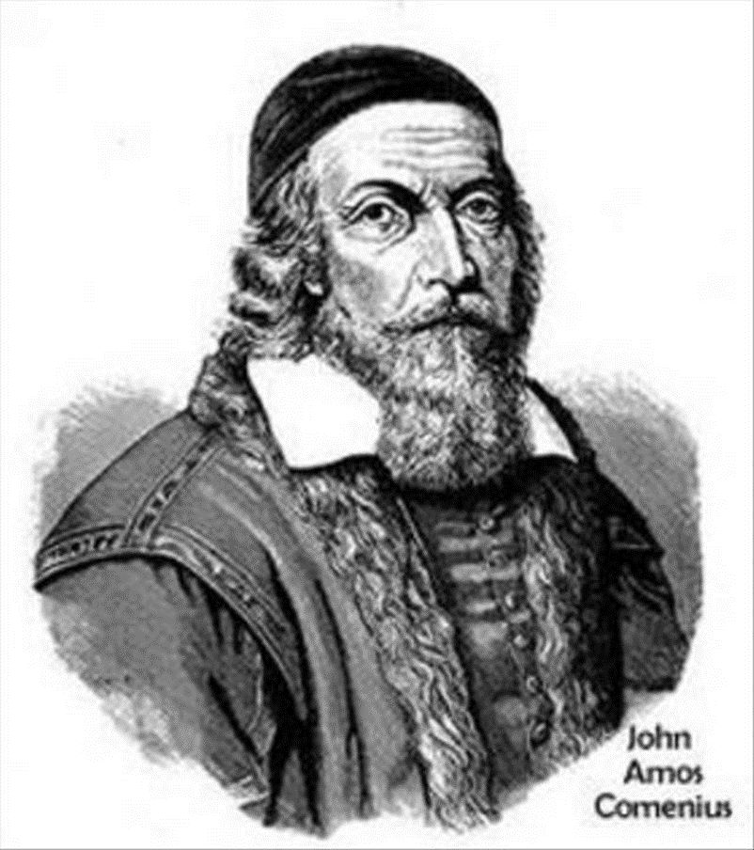
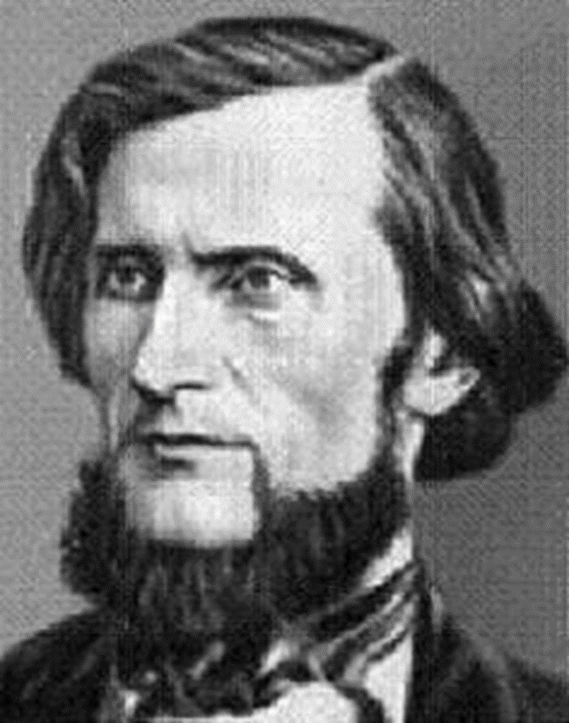
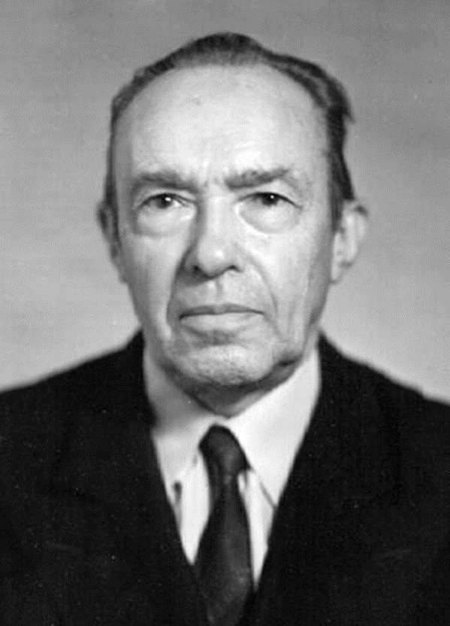
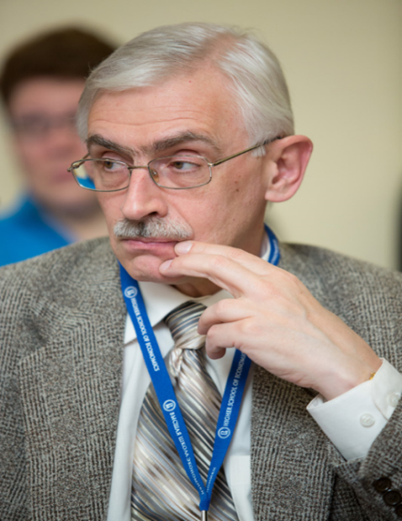
Объективность как педагогический принцип
Я. А. КОМЕНСКИЙ
К.Д. УШИНСКИЙ
М.Н. СКАТКИН
И.Д. ДАНИЛЕВСКИЙ
научная достоверность сообщаемых учащимся сведений;
вскрытие сущности описываемых явлений;
показ явлений в их развитии и взаимосвязи;
ознакомление учащихся с важнейшими теориями;
создание у учащихся представлений о познаваемости мир,
об абсолютной и относительной истине.
5

Slide 6
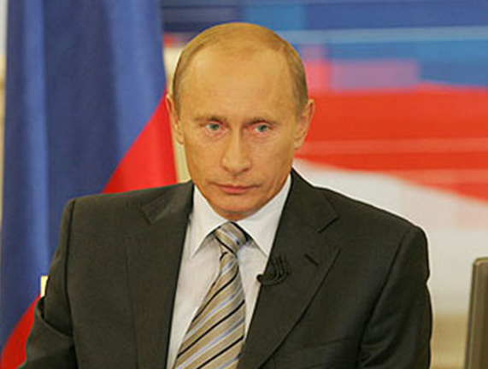
Президент об объективности преподавания истории
«Объективная оценка может и должна быть дана всему, что сделано нашим народом более чем за тысячу лет».
Портал «Русский век», 16.01.2014
http://www.ruvek.info/?module=news&
action=view&id=13016
Главная, стержневая линия, которая должна проходить через весь курс преподавания истории — это «объективность и непредвзятость, уважение к собственному прошлому, любовь к своей родине».
6

Slide 7
Уровень критического мышления учащихся 9 класса
МБОУ «Термальненская СОШ» на начало и конец 2014 — 2015 учебного года
Начало года
Конец года
7

Slide 8
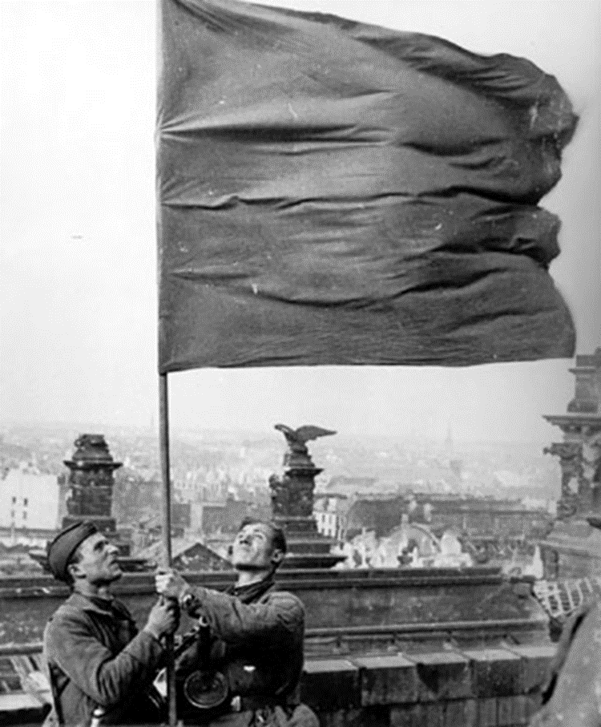
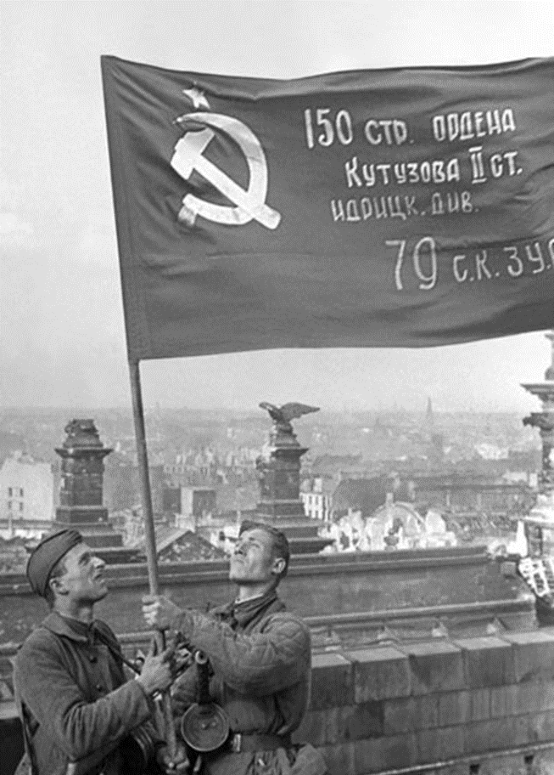
Пример позиционного противоречия
На фотографиях М. Кантария и М. Егоров держат знамя Победы.
Какая фотография является оригинальной, сделанная 2 мая
А. Морозовым, а какая политической корректировкой?
9

Slide 9
Примеры противоречивых исторических
событий имеющих неоднозначную оценку
Образование российского государства;
Значение Ледового побоища;
Значение монголо-татарского нашествия
в истории Руси;
Куликовская битва;
Смерть царевича Дмитрия;
Влияние западной культуры на российскую и др.
Портал «История России»
http://histrf.ru/ru/lyuboznatelnim/history-delusions
10

Slide 10
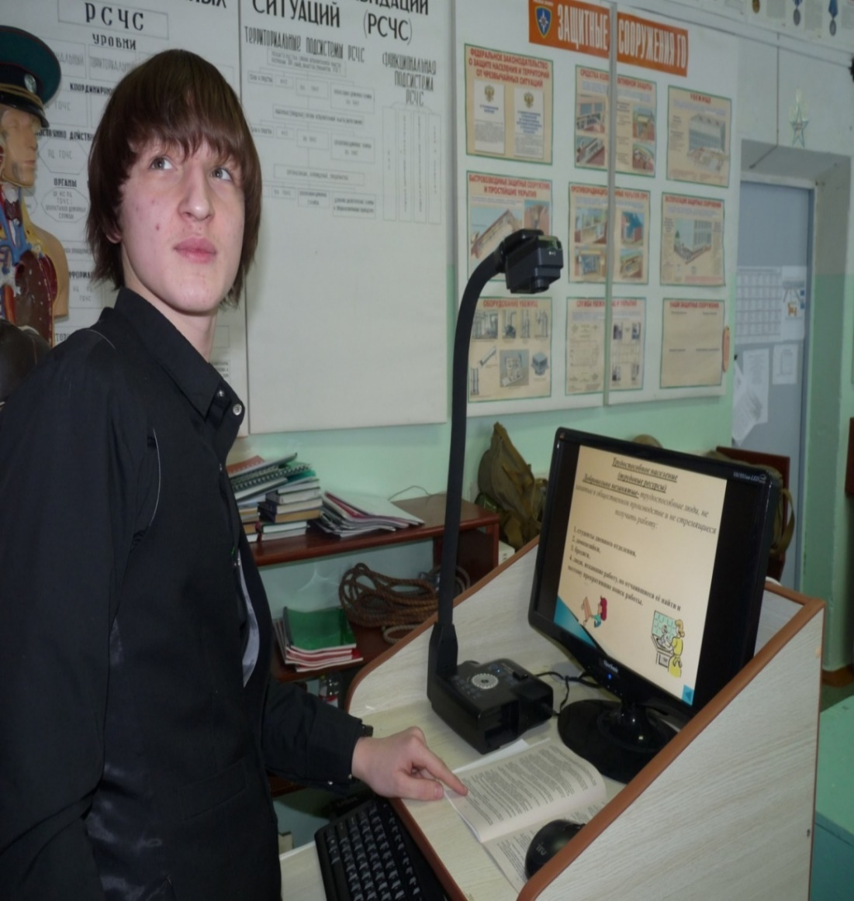
Интерактивная трибуна на уроках в старших классах
Практическим результатом является рост коммуникативных качеств:
умение вести конструктивный диалог,
аргументировать и доказывать свою позицию,
выступать в роли организатора,
сотрудничать для достижения общих результатов.
11

Slide 11
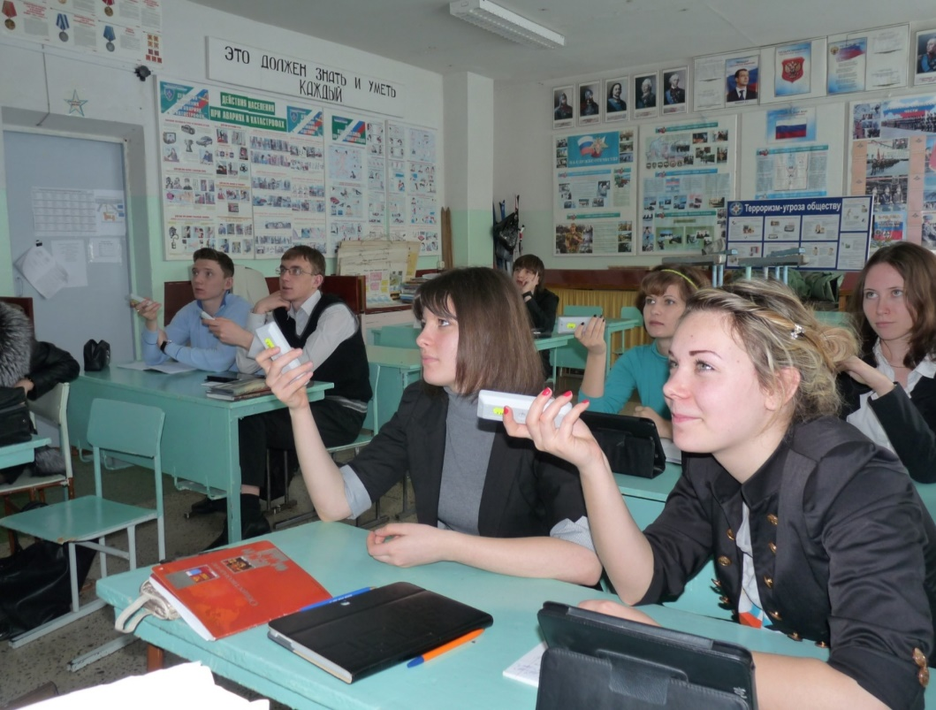
Интерактивная система
голосования Votum-web
Интерактивная система Votum Web позволяет не только быстро обработать результаты голосования или тестирования, но и сделать процедуру их проведения прозрачной и, соответственно, объективной.
12

Slide 12
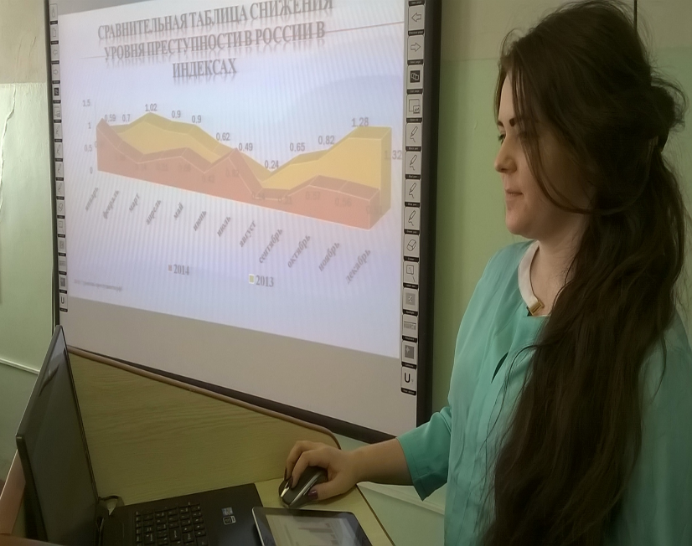
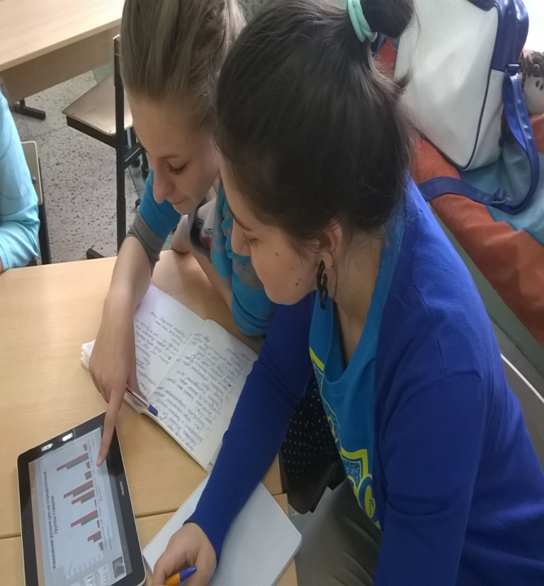
Применение средств ИКТ в исследовательской деятельности учащихся
ИКТ на уроках истории
и обществознания обеспечивают такие формы учебной деятельности,
как регистрация, сбор, накопление,
хранение, обработка информации
об изучаемых объектах, явлениях, процессах, передача больших объемов информации, представленных в различной форме.
13

Slide 13
Уровень критического мышления учащихся 11 класса
МБОУ «Термальненская СОШ» на конец 2015 учебного года
Кол-во учащихся
14

Slide 14
Сравнение уровней навыков
общественной полемики учащихся 9 – 11 классов
Кол-во учащихся
15

Slide 15
Средний бал ЕГЭ
по истории и обществознанию в 2012 – 2015 гг.
Примечание:
В 2014 – 2015
уч. году учащиеся
не выбирали ЕГЭ
по истории
16

Slide 16
Список использованных источников
Алексеев Н.Г. Проектирование и рефлексивное мышление // Развитие личности. 2002, №2.
Васильев В. Проектно-исследовательская технология: развитие мотивации//Народное образование. – 2000. - №9. – С.177-180.
Вербицкая Л.А. Давайте говорить правильно! – М.: Просвещение, 2000.
Гринченко И.С. Современные средства оценивания результатов обучения. Учебно-методическое пособие. – М.: УЦ Перспектива, 2008. – 132 с.
Дьюи Дж. Демократия и образование / Пер. с англ. – М.: Педагогика, 2000.
Иоффе А.Н. Методические материалы по гражданскому образованию. – М.: Изд. дом "Новый учебник", 2003. – 240 с.
Использование мультимедиа – технологий в общем среднем образовании. Разработка Института дистантного образования Российского университета дружбы народов, 2006 (Интернет – ресурс).
Кафедра учителей обществознания и права: концепция, методики, инновации / авт.-сост. Е.А. Мавлютова. – Волгоград: Учитель, 2009. – 208 с.
Обществознание. 11 класс. Формирование учебных компетенций: деятельностный подход / авт.-сост. Р.Я. Молодецкий. – Волгоград: Учитель, 2009. – 149 с.
Поливанова К.Н. Проектная деятельность школьников: пособие для учителя/К.Н. Поливанова. – М.: Просвещение, 2008. – 192 с.
Проекты и исследования в развивающейся школе /Авт.-сост. и науч. ред. А.С. Сиденко. – М.:АПКиППРО, 2007. – 80 с.
Ходос Е. А., Бутенко А. В. Критическое мышление: метод, теория, практика. Учебно-метод. пособие. Красноярск, 2002.
17

Slide 17
Электронные ресурсы сети Интернет
http://www.kremlin.ru – Официальный веб-сайт Президента Российской Федерации.
http://www.historia.ru – электронный журнал "Мир истории".
http://www.rusarchives.ru – сайт "Архивы России".
http://www.idf.ru/almanah.shtml - электронный альманах "Россия. XX век".
http://www.prosv.ru – сайт издательства "Просвещение".
http://www.history.standart.edu.ru – предметный сайт издательства "Просвещение" ("Новейшая истории России", "Обществознание. Глобальный мир в XXI веке".
http://www.histrf.ru/ru/lyuboznatelnim/history-delusions - История России, предметный сайт Министерства культуры Российской Федерации
http://www.internet-school.ru – Интернет-школа издательства "Просвещение": "История".
http://www.pish.ru – сайт научно-методического журнала "Преподавание истории в школе".
http://www.som.fio.ru – сайт Федерации Интернет-образования, сетевое объединение методистов, раздел "История".
http://www.school.edu.ru – Российский Общеобразовательный Портал
http://www.school-collection.edu.ru – единая коллекция цифровых образовательных ресурсов.
18

